Slide 1
Reasoning About Software

Slide 2
摘要
尽管 HOL 主要用于硬件验证，它同样适用于软件推理。多种程序语言语义（指称语义、代数语义、操作语义等）可以嵌入 HOL 逻辑中。基于这些语义，可以构建支持程序验证的工具，例如使用标准的编程逻辑。此外，通过在 HOL 逻辑中建模编译过程，可以验证程序的含义在编译和运行时是否得以保留，从而桥接硬件和软件之间的差距。
该通用方法通过描述一个简单的顺序编程语言的语法和语义、它的霍尔逻辑及其编译来说明。

Slide 3
Notes:
1 引言
HOL 是硬件验证领域公认的领导者，但迄今为止并没有广泛用于软件。这种情况现在正在改变，因为投入了更多努力用于程序验证工具的开发，并且发现 HOL 在这一领域有很大的潜力。
1.1 为什么使用 HOL？
选择使用 HOL 来推理程序的理由有很多，它们主要与其通用性有关：
表达力。几乎任何你可能需要用于软件推理的概念都可以在 HOL 逻辑中定义。许多程序概念自然表达为高阶函数。
数学基础。HOL 系统支持自然的数学推理，具有强大的归纳定义和证明工具。
扩展性。HOL 是可编程的；如果需要的工具不存在，你可以构造它们。因此，特定目的的逻辑可以实现。
安全性。只要遵循定义原则，所有定理都是从少数几个公理通过一小部分基本规则推导出来的。
这些原因使得 HOL 成为嵌入不同软件验证技术的理想环境。在推理实际程序的过程中，除了程序逻辑外，可能还会使用过程代数、算术或列表数据结构理论。
此外，通过在 HOL 逻辑中建模编译过程，可以验证程序的含义在编译和运行时是否得以保留。这样，HOL 可以用来桥接硬件和软件之间的差距。

Slide 4
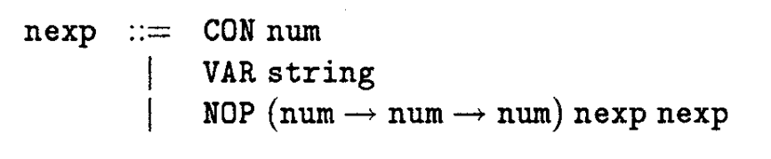
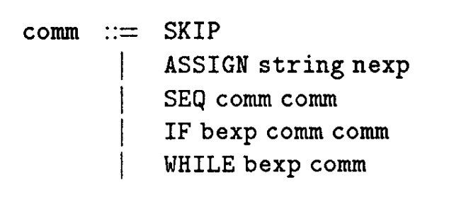
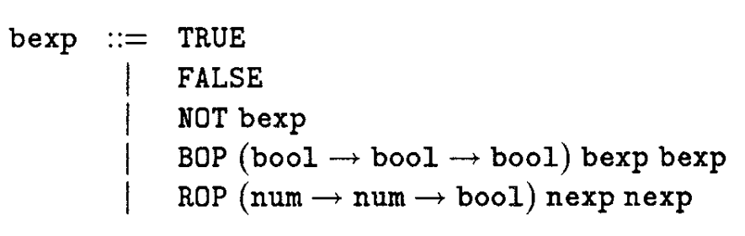
语义
Notes:
1.2 一般方法
程序语言及其理论在 HOL 中的嵌入可分三步进行：
语法。第一步是在 HOL 中为程序定义表示，这通常通过内置的包来定义递归类型（Mel88）来方便实现。然后可以将程序视为“对象”，并在证明中利用其结构，使用案例分析、结构归纳等方法。
语义。这里的目的是构建程序行为的模型。有许多方法可以做到这一点；例如，模型可能基于指称语义、操作语义、轨迹或时序逻辑。选择主要由行为的哪些方面被认为重要来决定。
推理支持。为了使用在前两步中开发的模型来推理程序，需要证明一些基本的定理并定义专用工具来操作程序和规格。这些可能实现程序逻辑、代数法则、时序逻辑、细化等任何组合。
大部分工作在第三步进行。事实上，通过将理论形式化，可以完全省略语义（甚至语法）定义，这种方法有其优点：它消除了对特定模型的依赖，减少了证明的负担；但这样就没有对新定理的引入进行检查，经验表明这样做很容易引入不一致性。
为了说明这种通用方法，并为 HOL 是一个适合推理软件的环境的说法提供一些实质性内容，本教材专注于一个简单的顺序编程语言，描述其语法和语义、其霍尔逻辑及其编译。大部分表述基于 Gordon 在 HOL 中嵌入程序逻辑的工作（Gor89），这是作为系统库提供的。
2 语法部分
为说明所选语言包含跳过和赋值命令，以及序列、条件和循环结构。表达式可以是数值或布尔型；所有变量都有数值，布尔值只用于条件中。使用递归类型定义包定义语法是直观且相当简单的。
2.1 表达式的详细定义
数值表达式的类型 nexp 包含常数，其值取自自然数类型，变量名取自 ASCII 字符串类型，以及从类型 num -> num -> num 提升的二元运算符。类似地，布尔表达式的类型 bexp 包含逻辑常量、否定运算符、从类型 bool -> bool -> bool 提升的二元布尔运算符，以及从类型 num -> num -> bool 的数值表达式上的二元关系。
2.2 命令的定义
命令的类型 comm 包含跳过、赋值、顺序组合、条件和循环。定义如下：
comm ::= SKIP | ASSIGN string nexp | SEQ comm comm | IF bexp comm comm | WHILE bexp comm
在实践中，不是每个二元操作都会是允许的表达式，也不是每个字符串都会是允许的变量名，但这些限制可以通过定义解析器和美化打印机，并使用 HOL 系统工具来解决，以便在实际语言语法和其 HOL 表示之间转换。这些工具也可以用来克服 HOL 语法的笨拙性。

Slide 5
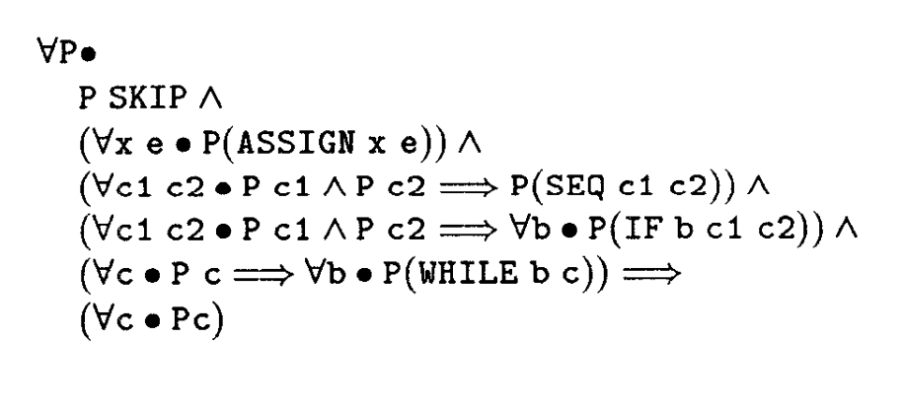
Notes:
类型定义生成定理
每个类型定义都会生成一个定义类型运算符的定理，由此可以自动证明许多其他有用的定理。例如，以下所给出的命令的结构归纳定理是从命令的类型定义 comm 通过元级工具 prove_induction_theorem 生成的。
结构归纳定理表达式
∀𝑃⋅∀P⋅
𝑃 SKIP∧P SKIP∧
(∀𝑥𝑒⋅𝑃(ASSIGN 𝑥 𝑒))∧(∀xe⋅P(ASSIGN xe))∧
(∀𝑐1 𝑐2⋅𝑃(𝑐1)∧𝑃(𝑐2)→𝑃(SEQ 𝑐1 𝑐2))∧(∀c1c2⋅P(c1)∧P(c2)→P(SEQ c1c2))∧
(∀𝑐1 𝑐2⋅𝑃(𝑐1)∧𝑃(𝑐2)→𝑃(IF 𝑏 𝑐1 𝑐2))∧(∀c1c2⋅P(c1)∧P(c2)→P(IF bc1c2))∧
(∀𝑐⋅𝑃(𝑐)→𝑃(WHILE 𝑏 𝑐))(∀c⋅P(c)→P(WHILE bc))
定理说明
这个定理表明，如果谓词 P 对所有命令 ∀𝑐⋅𝑃(𝑐)∀c⋅P(c) 都成立，那么它在结构上递归成立。例如，如果 P 对两个命令 𝑃(𝑐1)P(c1) 和 𝑃(𝑐2)P(c2) 成立，那么它也对它们的顺序组合 𝑃(SEQ 𝑐1 𝑐2)P(SEQ c1c2) 成立。这个定理是通过结构归纳证明的基础策略。

Slide 6
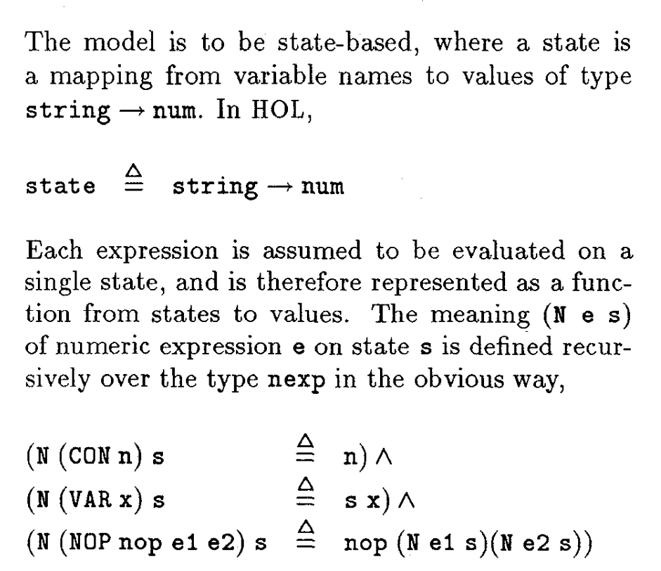
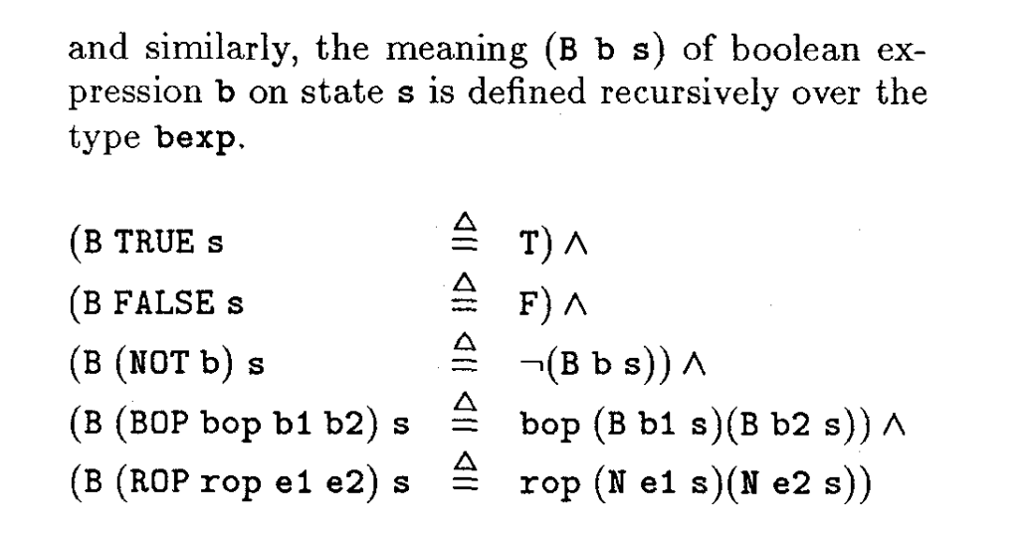
语法
Notes:
3 语义
有很多种方式来表示编程语言的语义。本节主要关注该语言的一种特定指称语义，但还有许多其他方法同样适用。例如，Melham 的归纳定义包 [Mel91] 使得定义操作语义变得简单；而基于时间区间逻辑 [Mos86, Hal89] 的语义可以用来模拟真实时间和并行行为。
3.1 表达式
模型应该是基于状态的，其中状态是从变量名到类型为 string -> num 的值的映射。在 HOL 中，
state ≜ string -> num
每个表达式假定在单一状态下进行求值，因此被表示为从状态到值的函数。数值表达式 e 在状态 s 上的含义是通过类型 nexp 明显的方式递归定义的，
(N (CON n) s) ≜ n (N (VAR x) s) ≜ s(x) (N (NOP nop e1 e2) s) ≜ nop ((N e1 s) (N e2 s))
类似地，布尔表达式 b 在状态 s 上的含义也是通过类型 bexp 递归定义的。
(B TRUE s) ≜ T (B FALSE s) ≜ F (B (NOT b) s) ≜ ¬(B b s) (B (BOP bop b1 b2) s) ≜ bop ((B b1 s) (B b2 s)) (B (ROP rop e1 e2) s) ≜ rop ((N e1 s) (N e2 s))

Slide 7
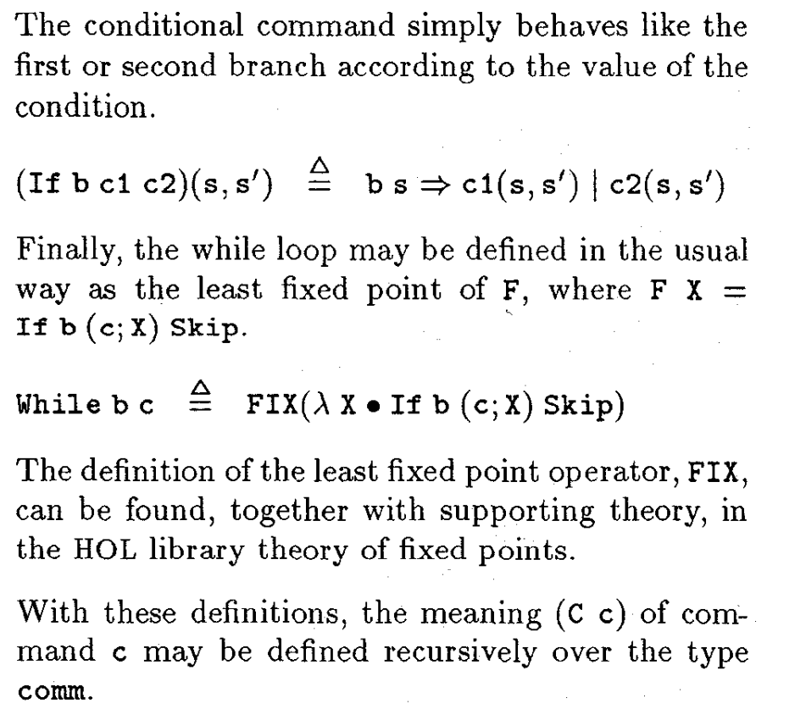

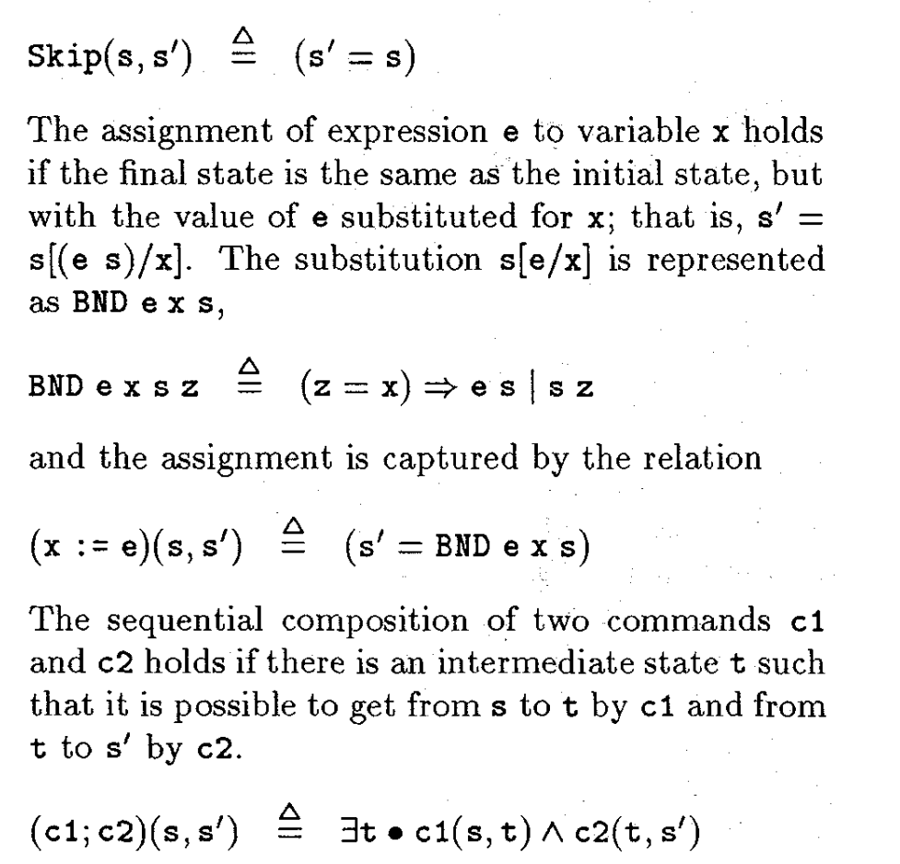
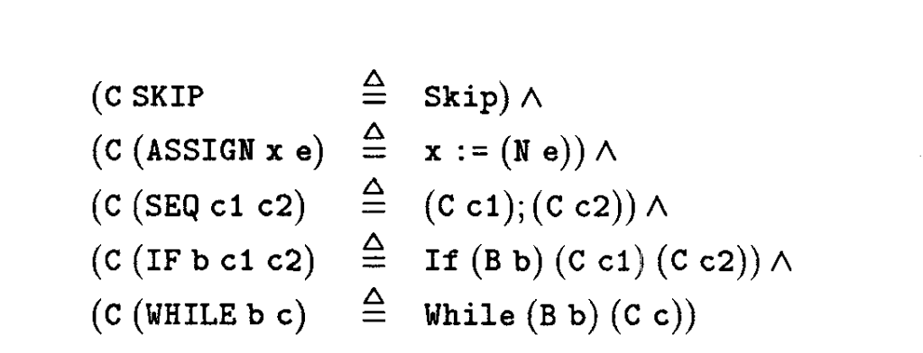
Notes:
3.2 命令
在下面描述的语义中，每个命令都被建模为状态对的关系（s, s'），其中s是初始状态，s'是最终状态。这种表示的类型将被称为 csem，
perl复制代码
csem ≜ (state × state) → bool
请注意，这种模型只对终止命令有用，因为必须有一个最终状态；非终止循环简单地为假。
跳过命令对状态没有影响；其含义由关系 Skip，类型为 csem，定义如下：
scss复制代码
Skip(s, s') ≜ (s' = s)
表达式 e 分配给变量 x 的命令在最终状态 s' 与初始状态 s 相同，但 s' 中的 x 被替换为 e 的值，这种替换用 s[e/x] 表示，表示为 BND e x s，
scss复制代码
(x := e)(s, s') ≜ (s' = BND e x s)
两个命令 c1 和 c2 的顺序组合如果存在一个中间状态 t，使得可以通过 c1 从 s 到 t，通过 c2 从 t 到 s'，则该组合成立：
scss复制代码
(c1; c2)(s, s') ≜ ∃t • c1(s, t) ∧ c2(t, s')
条件命令的行为就像根据条件的值选择第一分支或第二分支：
scss复制代码
(If b c1 c2)(s, s') ≜ b s ⇒ c1(s, s') | c2(s, s')
while循环可以用通常的方式定义为 F 的最小不动点，其中 F X = If b (c; X) Skip，
mathematica复制代码
While b c ≜ FIX(λX • If b (c; X) Skip)
最小不动点运算符 FIX 的定义及其支持理论可以在 HOL 的固定点库理论中找到。
有了这些定义，命令 c 的含义可以递归地根据类型 comm 定义：
mathematica复制代码
(C SKIP) ≜ Skip (C (ASSIGN x e)) ≜ x := (N e) (C (SEQ c1 c2)) ≜ (C c1); (C c2) (C (IF b c1 c2)) ≜ If (B b) (C c1) (C c2) (C (WHILE b c)) ≜ While (B b) (C c)
这完成了该语言的嵌入；剩下的就是围绕它构建一些推理工具。

Slide 8
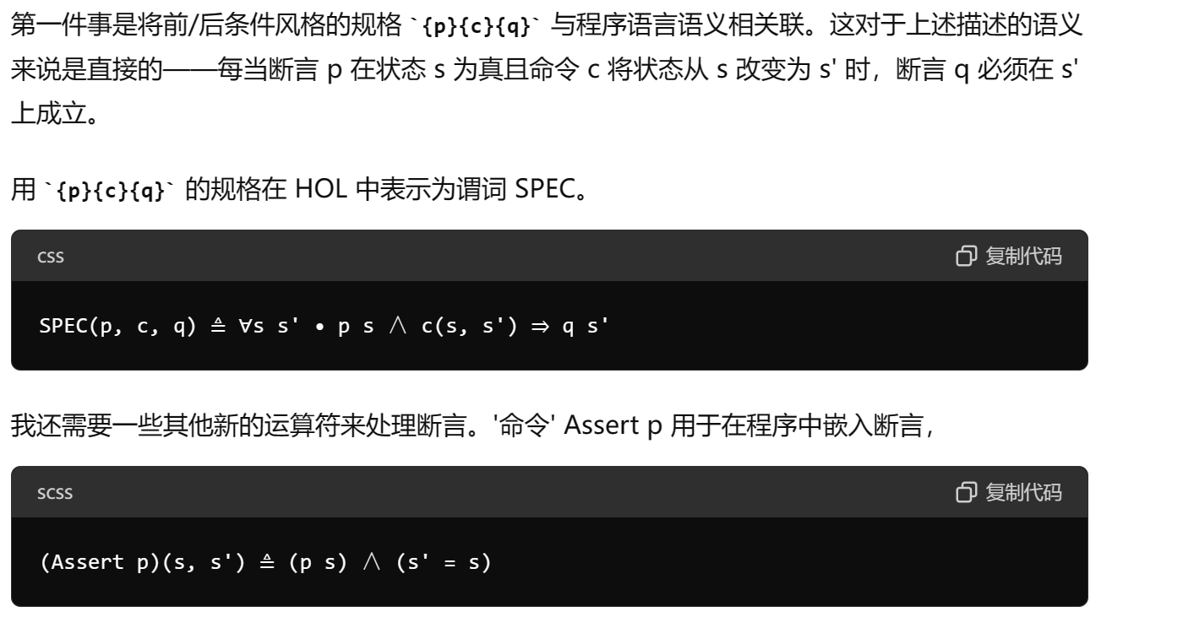
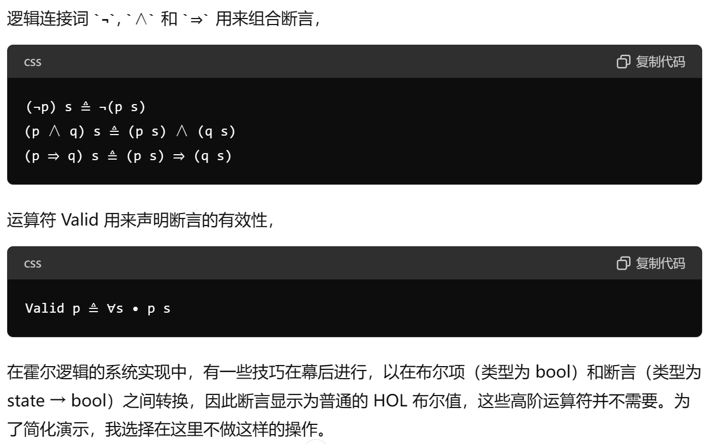
推理
Notes:
4 推理
讨论程序的推理主题非常广泛，我在这个教程中不可能做到全面。相反，我将集中讨论一个简单的方法，即简单语言定义上的霍尔逻辑部分正确性。我的描述基于戈登在 HOL 中实施的程序逻辑 [Gor89]。
4.1 霍尔逻辑
第一件事是将前/后条件风格的规格 {p}{c}{q} 与程序语言语义相关联。这对于上述描述的语义来说是直接的——每当断言 p 在状态 s 为真且命令 c 将状态从 s 改变为 s' 时，断言 q 必须在 s' 上成立。
用 {p}{c}{q} 的规格在 HOL 中表示为谓词 SPEC。
css复制代码
SPEC(p, c, q) ≜ ∀s s' • p s ∧ c(s, s') ⇒ q s'
我还需要一些其他新的运算符来处理断言。'命令' Assert p 用于在程序中嵌入断言，
scss复制代码
(Assert p)(s, s') ≜ (p s) ∧ (s' = s)
逻辑连接词 ¬, ∧ 和 ⇒ 用来组合断言，
css复制代码
(¬p) s ≜ ¬(p s) (p ∧ q) s ≜ (p s) ∧ (q s) (p ⇒ q) s ≜ (p s) ⇒ (q s)
运算符 Valid 用来声明断言的有效性，
css复制代码
Valid p ≜ ∀s • p s
在霍尔逻辑的系统实现中，有一些技巧在幕后进行，以在布尔项（类型为 bool）和断言（类型为 state → bool）之间转换，因此断言显示为普通的 HOL 布尔值，这些高阶运算符并不需要。为了简化演示，我选择在这里不做这样的操作。

Slide 9
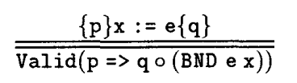
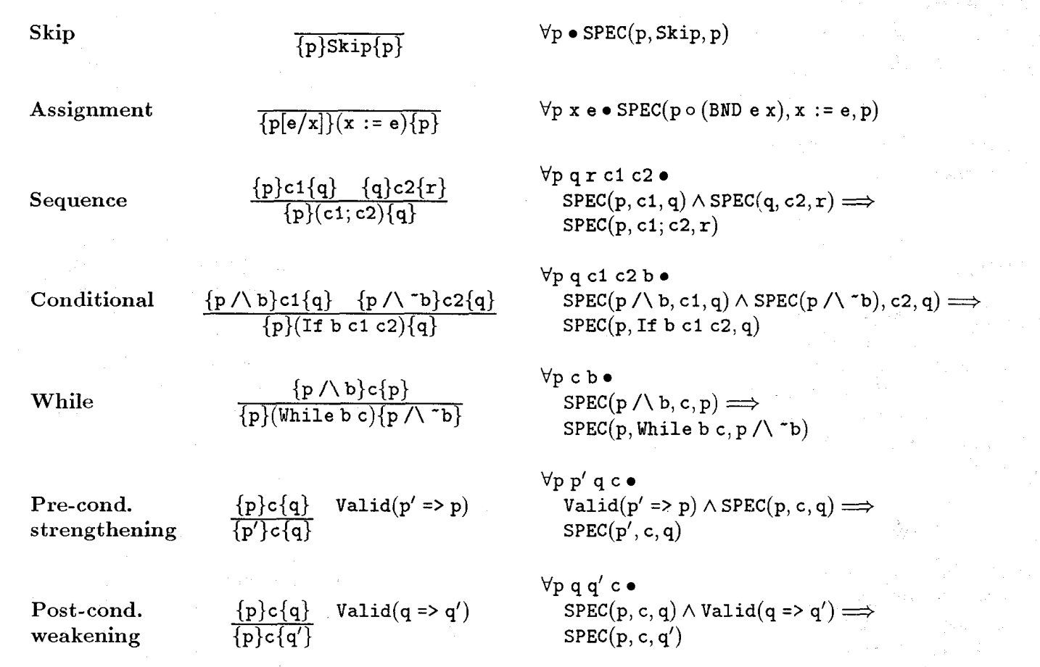
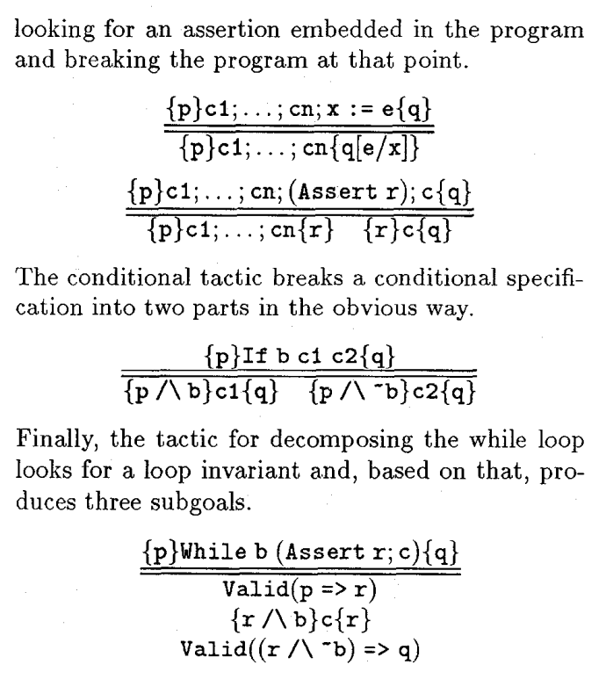
Notes:
解析规则
规则 {p} While b (Assert r; c) {q} 用于说明，在断言 p（循环前置条件）成立的情况下，While 循环执行后，断言 q（循环后置条件）应当成立。这里的循环包括一个断言 r 和命令 c。
Valid(p ⇒ r):
这表示如果在循环开始之前 p 是真的，则循环不变量 r 也必须是真的。这是进入循环前必须验证的条件。
{r ∧ b} c {r}:
这是循环体的核心验证步骤，意味着在每次循环迭代开始时，如果 r（循环不变量）和 b（循环条件）都为真，执行命令 c 后，r 依然保持为真。这确保了循环不变量在循环的每次迭代中都被维持。
Valid((r ∧ ¬b) ⇒ q):
循环终止时，即循环条件 b 不再为真时，循环不变量 r 应能保证循环的后置条件 q 为真。这确保了在循环退出后，程序的状态符合预期的后置条件。
应用
这种验证方法非常有用，因为它提供了一种系统化的方式来分析和证明包含循环的程序段的正确性。通过确保循环不变量在每次迭代时都被满足，并且在循环结束时能够保证满足后置条件，可以系统地逐步构建对程序行为的信心。

Slide 10
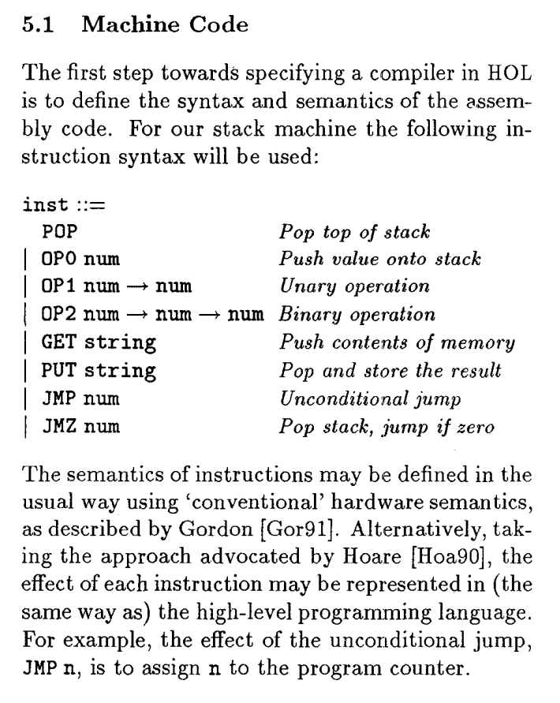
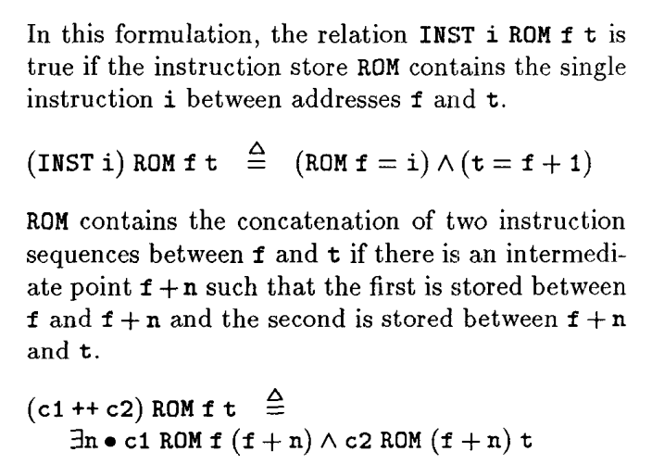
Compilation
Notes:
5.2 编译器规范
编译器可以通过一个函数或关系来指定，该函数或关系基于命令和表达式的语法递归定义。下面的规范将命令或表达式的编译表示为一个指令存储器上的关系，指令存储器是一个从地址到指令的映射（num -> inst），并有两个地址标记编译代码的开始和结束。
在这种表述中，关系 INST i ROM f t 表示如果指令存储器 ROM 在地址 f 和 t 之间包含单一指令 i，则为真。
ROM 包含两个指令序列的连接，如果在 f 和 t 之间有一个中间点 f + n，使得第一个序列存储在 f 和 f + n 之间，第二个序列存储在 f + n 和 t 之间。
对于两个命令的顺序组合 c1 ++ c2，如果 c1 在 f 到 f + n 之间编译，并且 c2 在 f + n 到 t 之间编译，那么这种组合成立。
这种方法不仅定义了如何在理论上处理机器代码的编译问题，还说明了如何将高级程序设计语言的结构映射到较低级别的机器语言指令上，为编译器的开发和验证提供了一个严格的框架。

Slide 11
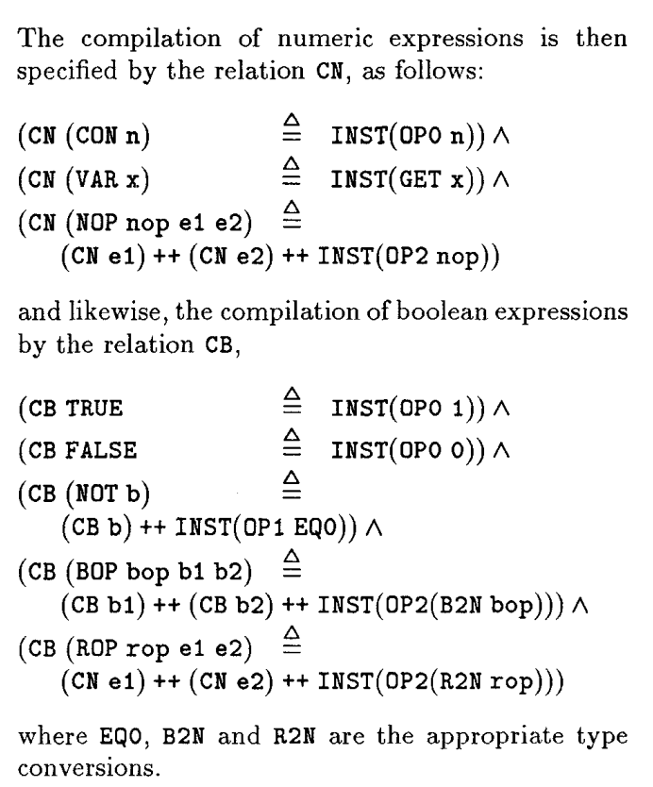
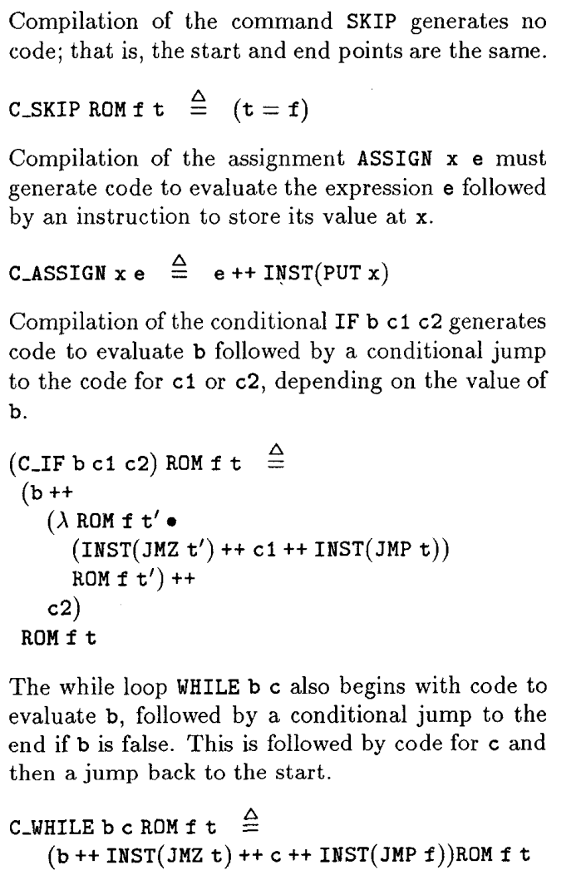
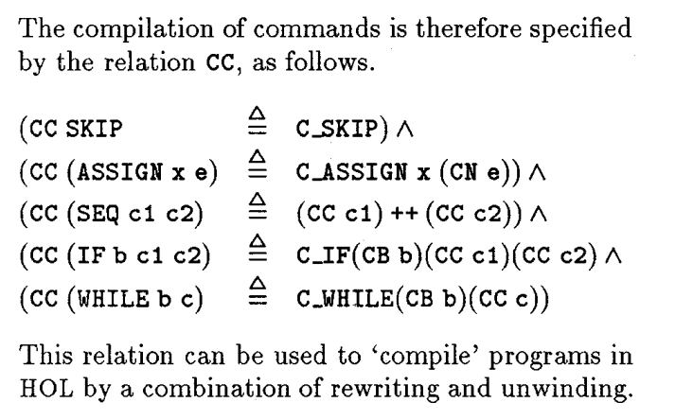
Notes:
5.1 机器代码
指令集定义了栈式机器操作的基本操作，包括操作栈的顶部（弹出和推入值），执行一元和二元操作，访问和修改内存内容，以及无条件和条件跳转。
5.2 编译器规范
编译过程被定义为一个函数或关系，这个关系递归地基于命令和表达式的语法。编译结果是指令存储器（ROM），它是一个从数字地址映射到指令的函数。
数值和布尔表达式的编译
数值表达式：
CON n 被编译为将数值 n 推送到栈上的指令。
VAR x 被编译为将变量 x 的值推送到栈上的指令。
对于操作（如 NOP），将先递归编译操作数，然后生成相应的操作指令。
布尔表达式：
TRUE 和 FALSE 分别编译为推送真（1）或假（0）到栈上的指令。
布尔操作（如 NOT, AND, OR）通过编译子表达式和添加适当的布尔操作指令来处理。
命令的编译
跳过 (SKIP) 生成没有操作的代码。
赋值 (ASSIGN x e) 需要先编译表达式 e，然后生成一个将结果存储到变量 x 的指令。
条件语句 (IF b c1 c2) 编译条件表达式 b，根据 b 的结果跳转到 c1 或 c2 的代码块。
循环 (WHILE b c) 编译包含在循环中评估条件 b 和执行体 c 的代码，以及在 b 为假时跳出循环的逻辑。
编译策略和关系
综合这些指令和表达式的编译可以通过 HOL 中的重写和展开来实现程序的“编译”，确保生成的机器代码保持与源代码逻辑等效。

Slide 12
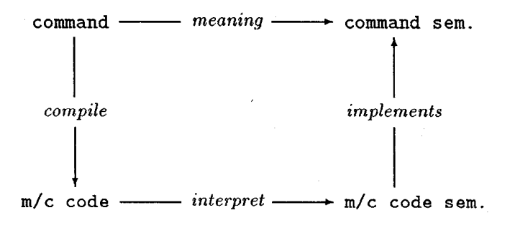
Correctness of Compilation
Notes:
5.3 编译的正确性
验证编译算法包括证明编译后的代码的语义与编程语言的语义之间的对应关系。 验证了编译器规范后，可以确信在编程语言层面上显示出来的属性确实在特定机器上执行程序时依旧成立。
这种对应关系的确切形式取决于每个层面使用的行为模型，以及编译算法本身；但通常，它是一种实现关系，我们希望展示以下图表是可交换的：
复制代码
命令 ——> 意义 ——> 命令语义。 | ^ | | 编译 实现 | | v | 机器/代码 ——> 解释 ——> 机器/代码语义。
证明这种关系对所有命令成立是通过结构归纳来完成的。
如果采用霍尔的方法 [Hoa90]，以与高级编程语言相同的方式表示机器代码的语义，那么实现关系就是一种细化，编译器验证就变成了一个程序转换的练习。

